Slide 1

Propuesta de Solución
Taller de Construcción de software
Integrantes: Israel Díaz
Elard Koch
Jorge Obando
Fernando Reyes
Tyler Sheldon

Slide 2
Requerimientos Generales
Seguir el progreso y la actividad de los estudiantes, en grupos o individualmente, en el tiempo

Slide 3
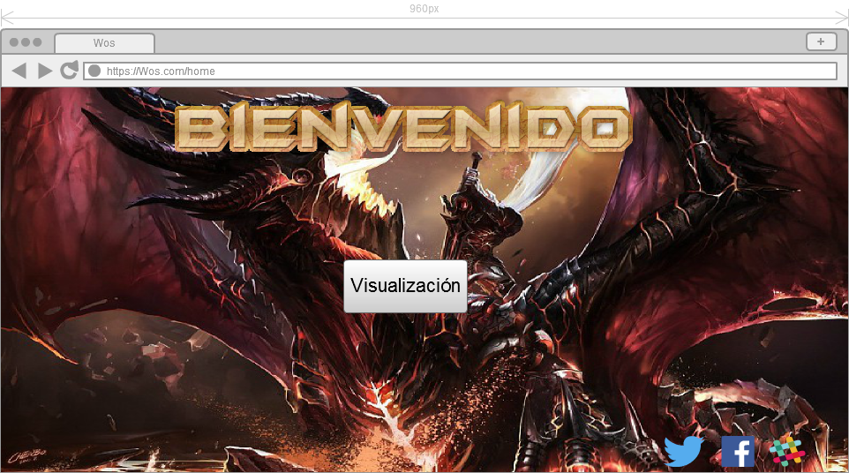

Slide 4
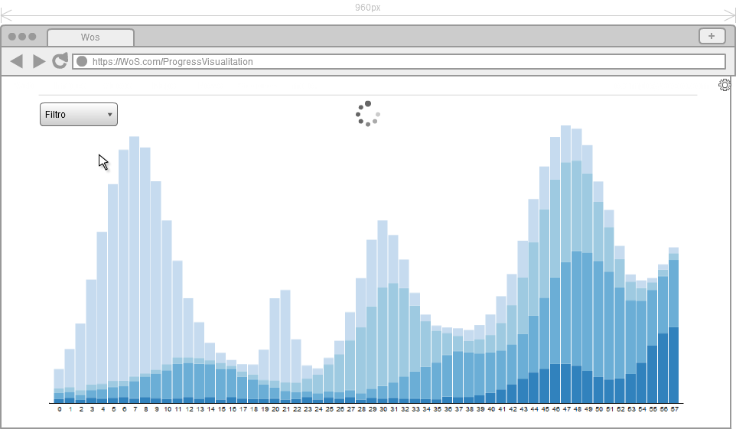

Slide 5
